Slide 1
« hôpital numérique » Accompagnement des établissements à l’atteinte des cibles d’usage

Slide 2


Projets ANAP en lien avec HN
Accompagner les établissements pour l’atteinte de cibles d’usage, accélérer la diffusion des bonnes pratiques en SI
Evaluer scientifiquement la valeur créée par l’usage des SI
Outiller le développement des compétences en SI
Favoriser la structuration de la demande
Outiller les mutualisations et externalisations en SI
Notes:
Au sein du PgW 2012 de l’ANAP, 5 projets ont été retenus pour accompagner la mise en œuvre du Programme Hôpital Numérique.
Ces 5 projets sont regroupés au sein d’un programme pluriannuel, d’une durée totale de 5 ans.
Ce programme mobilise une douzaine de personnes à l’ANAP, et s’appuie sur l’expertise pluridisciplinaire de l’Agence : expertise médicale et scientifique, Ressources Humaines, Achats, SI en particulier.
En plus de l’accompagnement que nous vous présentons aujourd’hui, l’ANAP a 4 autres projets en relation avec Hôpital Numérique.
Le premier est le pilotage et l’accompagnement d’un grand projet PREPS mené par deux groupements universitaires, qui vise à mieux préciser l’impact des SI sur le système de soin. Cela vise en particulier a identifier des méthodes pour évaluer le retour sur investissement de nos systèmes et compléter dans le contexte français ce qui a été étudié à l’international.
Le deuxième consiste à améliorer la compétence des professionnels, à la fois au niveau des direction, des DSI et des professionnels de soin. La première étape consistait à identifier des taches, des compétence, pour aider à décrire des fiches de poste. Ce travail est en cours de publication, il a été présenté aux dernières journées HNum organisées par la DGOS. La prochaine étape consistera à identifier les ressources de formation initiales ou continues à mettre en face de ces compétences. Le travail est en cours, on attends les résultats début 2014.
Le 3ème concerne la question complexe des mutualisation et externalisation en SI. Il est évident que tout le monde n’a pas les moyens de tout faire à son échelle. L’ANAP, en collaboration avec l’ASIP, a déjà produit à Pacques un premier guide à l’attention des décideurs. Les travaux continuent pour continuer à mieux éclairer les décisions des établissements dans ce domaine.
Enfin, si vous ne connaissez pas les cahiers des charges types qui répondent au 4ème projet, allez vite voir sur le site de l’ANAP, ce sont des mines d’information qui pourront vous simplifier la vie.

Slide 3
Contexte du projet « Accompagnement Hôpital Numérique »
Validé au COPIL National HN
L’enjeu général
Amener les systèmes d’information des établissements de santé à un niveau de maturité suffisant pour améliorer significativement la qualité, la sécurité des soins et leur efficience opérationnelle dans les domaines fonctionnels prioritaires, en s’appuyant sur un socle assurant la sécurité des données
L’objectif opérationnel
Soutenir les établissements - en lien avec les CMSI - afin de favoriser pour ces derniers l’atteinte des cibles d’usage
Le périmètre : les établissements de santé publics et privés
Un dispositif permettant de s’adresser à l’ensemble des établissements du territoire
Avec des niveaux d’appui et/ou d’accompagnement différenciés
Notes:
enjeu général :
améliorer la qualité et la sécurité des soins, ainsi que leur efficience, par le biais des systèmes d'information.
Cela nécessite de sécuriser le système, ce qui s’exprime par l’acquisition des pré requis.
En pratique, ça veut dire atteindre les cibles d’usage définies par la DGOS. Et ce qu’on veut, ce n’est pas installer des machines, mais que les professionnels s’en servent !
Alors qui est concerné : tous les établissements de santé. Et pourquoi : parce qu’on se dirige vers la gestion de parcours de soin. Et qu’un parcours de soin, ça en fonctionne que si l’information circule., et un seul maillon défaillant et c’est toute la chaine qui s’écroule.

Slide 4
La démarche envisagée
Validé au COPIL National HN
3 modalités d’appui et d’accompagnement
Constituer et partager des outils et guides pratiques sur les thématiques d’Hôpital Numérique
Diffuser et faciliter l’appropriation des bonnes pratiques par les professionnels de terrain
Fournir ponctuellement de l’appui à des établissements financés par le Programme
Les moyens concrets
Mettre à disposition de tous les établissements des outils et guides pratiques, par le biais d’une plateforme interactive
Constituer et animer un réseau de professionnels permettant de construire de la connaissance et de la relayer vers les établissements
Capitaliser sur les expériences réussies des établissements qui sont en avance
Notes:
nous allons donc continuer à produire des outils, des guides pratiques en rapport avec Hôpital Numérique et vous aider à les utiliser.
Pour certains d’entre vous, sélectionnés par votre ARS et la DGOS, nous pourrons aller directement vous aider par un appui direct.
Pour cela, nous allons mettre en place une plateforme de diffusion de connaissance, qui vous permettra, en décrivant qui vous êtes, ce que vous faites, où vous en êtes, quelles sont vos difficultés, d'accéder directement aux outils qui vous concernent.
Cette plateforme vous donnera également accès à un réseau de professionnels, les ambassadeurs de l’ANAP, formés à nos production et à leur diffusion, qui pourront vous aider directement à leur mise en oeuvre.
Enfin, divers moyens de capture nous permettront d’identifier les difficultés les plus fréquentes, de repérer les réponses qui leur ont été apportées avec succès pour éviter de réinventer la roue à chaque fois.

Slide 5
Des principes d’action structurants
Capitaliser sur l’expérience des « premiers de la classe » pour la rediffuser vers l’ensemble des établissements
Une nouvelle étape pour l’ANAP : après la production de nombreux outils, l’accompagnement et le déploiement à grande échelle
Une articulation forte avec les régions et, en premier lieu, les ARS, facteur clé de réussite
Notes:
en résumé, il s’agira de capitaliser sur les meilleurs pour aider tout le monde, parce que l’objectif, c’est de toucher l’ensemble des établissements.
Cela nécessite une coopération étroite avec els ARS qui sont au contact des établissements.

Slide 6

Problématique : Rapprocher les besoins et les outils
Points durs identifiés et collectés
Outils non existants à construire avec les experts
Outils
Besoins « points durs »
H
Outils regroupés en ensembles cohérents
Points durs regroupés en ensembles cohérents
Produits diffusés et déployés par les ambassadeurs et la PF
Notes:
Globalement, le fonctionnement de la plateforme sera de vous aider à caractériser vos difficultés, identifiées come des «points durs», les regrouper éventuellement en ensembles cohérents, auxquels pourront être apposés des ensembles d’outils, validés par des experts, pour vous aider à vaincre ces difficultés.
Lorsque face à des points durs nous n’avons pas de solution toute faite, nos experts nous aiderons à en construire par différents moyens que vous allez découvrir dans le reste de cet exposé.

Slide 7
Accompagnement ANAP : Une offre en 5 services
Ambition : s’appuyer sur l’expérience des établissements ayant réussit leur déploiement pour diffuser les bonnes pratiques au plus grand nombre
1
Diffusion de contenus via la Plate-forme
2
Offre d’expertise via la Plate-forme
3
Appui métier par un réseau d’ambassadeurs
Accompagnement ANAP
4
Appui ponctuel par l’ANAP
5
Journées nationales et régionales d’information
= Outil d’autodiagnostic en ligne
diffuse : outils, guides, bonnes pratiques…
= Journées nationales ANAP
REX thématiques et opérationnels
= Journées régionales
Intervention de
L’ANAP sur demande
= Forum - FAQ
permet à un ES de soumettre son cas et d’obtenir un conseil d’expert personnalisé
= Aide ponctuelle sur site
1 visite ANAP
4 mois de suivi téléphonique
= Réseau de compétences en région
150 ambassadeurs en France
diffusent les outils auprès de leurs pairs
Notes:
Le fonctionnement global du dispositif sera donc le suivant :
au départ sera la plateforme internet, en accès anonyme ouvert à tous.
En rentrant quelques données vous concernant, vous pourrez avoir accès à des autodiagnostics, des outils et productions adaptés à vos besoins vous seront proposés. Si vous vous identifiez sur la plate-forme, la rémanence des données vous évitera de tout ressaisir à chaque visite.
Sur la plate-forme, des forums vous permettront d’échanger sur vos difficultés. Des experts sélectionnés par l’ANAP interviendront le cas échéant. Progressivement seront constituées des FAQ avec des réponses validées aux problèmes d'intérêt général.
Un réseau d'ambassadeurs de l’ANAP, professionnels ayant une expérience de terrain, pourra fournir des appuis focalisé sur l’utilisation des produits de l’ANAP.
Des appuis ponctuels seront possibles, après sélection par l’ARS et la DGOS. Ils consistent en un diagnostic sur une journée, une proposition de programme d’intervention, un suivi téléphonique, et un bilan final.
Enfin, des journées nationales de bilan et d’information seront organisées, et l’ANAP pourra répondre à des sollicitations régionales ou inter-régionales.

Slide 8
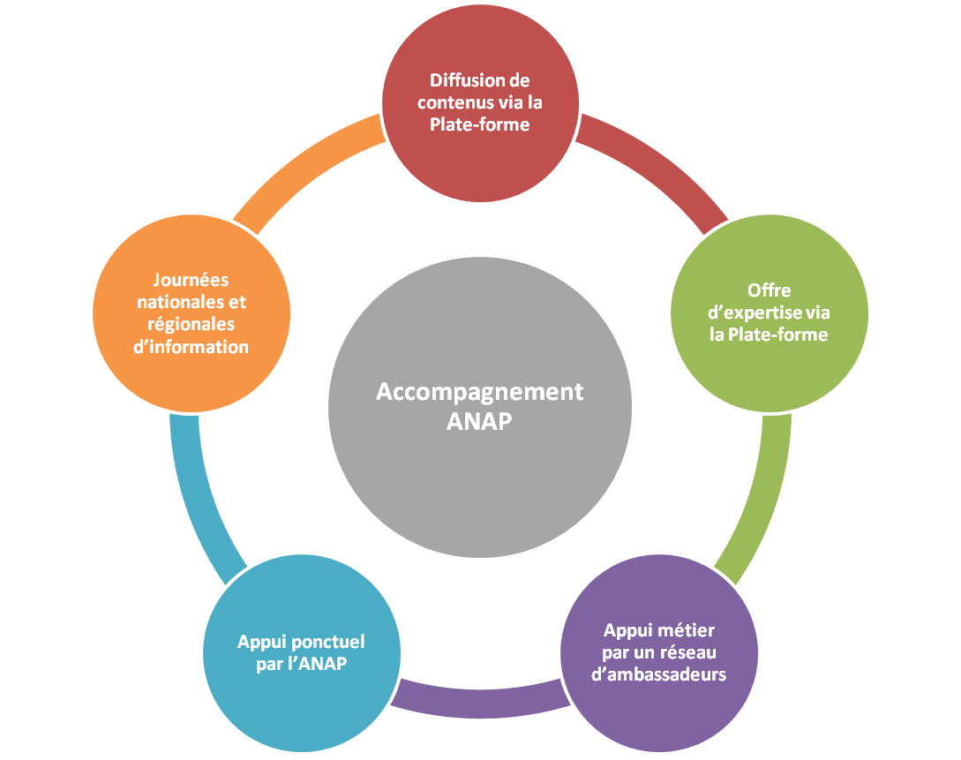
Un dispositif en articulation avec les ARS
Plate-forme :
accès privilégié aux ARS
visibilité sur l’activité de sa région
possibilité d’échange entre les CMSI
Ambassadeurs :
réseau constitué et animé en région
Suivi de l’activité par l’ARS
support par l’ANAP via :
la plate-forme,
la montée en compétences,
la prise en charge des frais.
Appuis ponctuels :
sur demande de l’ARS

Slide 9







Enjeu : déployer les outils et méthodes à grande échelle Vers un déploiement à grande échelle des guides et outils répondant aux besoins des établissements
Plate forme interactive
Experts SI
+ ANAP
Outils,
Méthodes…
Réseau des ambassadeurs
en région
Difficultés de déploiement SI
Notes:
Au total, l’ANAP aidée par des experts SI produira des outils destinés à aider les établissements.
Ces outils seront diffusés par la plateforme et des professionnels locaux pourront vous aider à les utiliser.
Qui sont donc ces experts qui nous aident à faire des outils, comment travailleront-ils, je laisse Paul Tsamo vous en parler, puisque c’est lui qui va animer leur réseau.

Slide 10
Service de Diffusion de contenus via la Plate-Forme
1
Diffusion de contenus via la Plate-forme

Slide 11
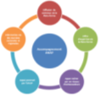




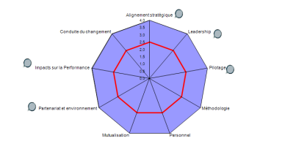

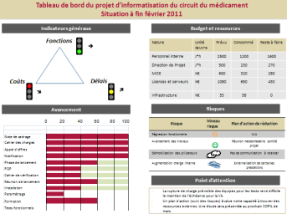

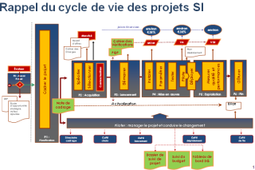
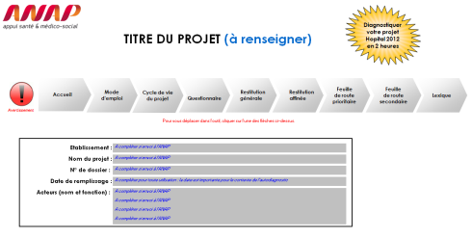
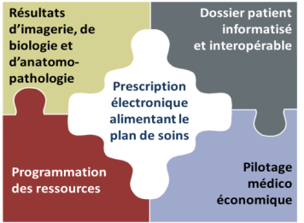


Service de diffusion du contenu via la plate-forme Un outil d’aide en ligne
Diffusion de contenus via la PF
Base de contenus
Auto-évaluation
Compte facultatif
Recherche par domaine fonctionnel

Slide 12

Service de diffusion du contenu via la plate-forme Une ouverture fin 2013
Diffusion de contenus via la PF
Etapes de mise en œuvre
Octobre – Novembre :
Développement
de la plate forme
Décembre 2013 :
Ouverture du service
Juillet – Septembre :
Structuration des productions
autour des points durs

Slide 13
Offre d’expertise via la Plate Forme et la création d’outils
2
Offre d’expertise
Notes:
PhM reprends la parole :
les experts produisent les outils dont les établissements ont besoin. Mais il ne suffit pas d’avoir un outil, encore faut-il le maitriser.
Pour cela, nous avons prévu un réseau d'ambassadeurs, dont Jérome Lemoine va vous parler.

Slide 14





Service d’offre d’expertise via la plate-forme Un accès large à l’expertise et une identification directe des « points durs »
Offre d’expertise
Service de Foire aux questions thématiques
Par domaine fonctionnel ou transverse
Selon le type d’établissement
Décliné à chaque étape projet de déploiement
Possibilité de solliciter un avis d’expert individualisé :
Possibilité de décrire son cas
Enrichissement de la FAQ à partir de l’expérience acquise
Permet l’identification de points durs nécessitant un travail approfondi
Réseau d’experts apportant une aide en ligne
ES en difficulté

Slide 15
Un parti pris : s’appuyer sur les besoins des établissements
Les experts Hôpital Numérique de l’ANAP Problématique : Rapprocher les besoins et les outils
Offre d’expertise
Un « point dur » ou un « besoin » est une difficulté qu’un établissement peut rencontrer dans le déploiement de son SI en vue d’atteindre les cibles d’usage du programme Hôpital Numérique.

Slide 16
Les experts Hôpital Numérique de l’ANAP Problématique : Rapprocher les besoins et les outils
Offre d’expertise
Points durs identifiés et collectés
Outils non existants à construire avec les experts
Outils
Besoins « points durs »
H
Outils regroupés en ensembles cohérents
Points durs regroupés en ensembles cohérents
Produits diffusés et déployés par les ambassadeurs et la PF

Slide 17
Les experts Hôpital Numérique de l’ANAP Problématique : Autrement dit, il s’agit …
Offre d’expertise
D’identifier les points durs et les regrouper en ensembles cohérents
De sélectionner les ensembles prioritaires et instruire la production de l’outillage adhoc
De produire l’outillage
De valider l’outillage produit, le présenter aux ambassadeurs et diffuser
Retours d’expérience
Capitalisation
Guides
Outils
Démarches
Un dispositif adapté

Slide 18
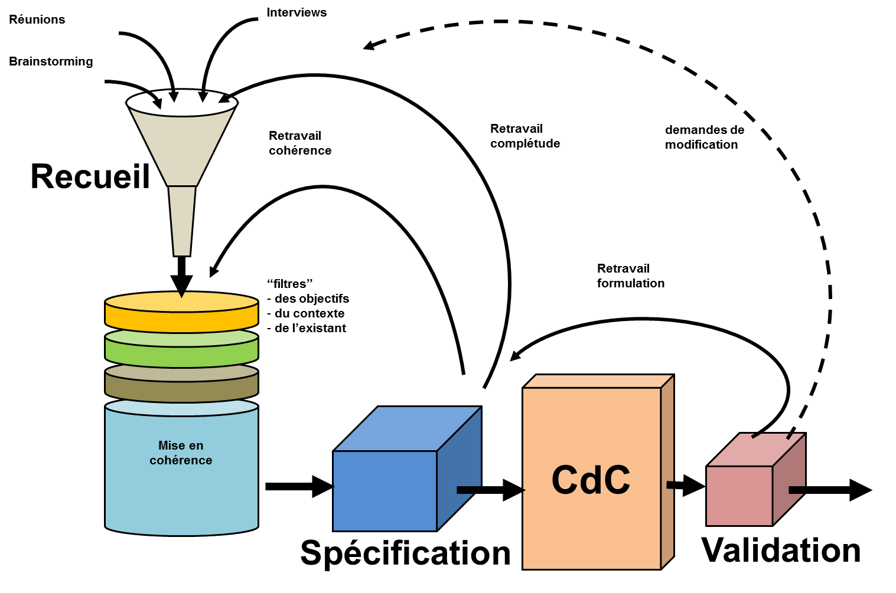
Les experts Hôpital Numérique de l’ANAP Un exemple : « usine à cahiers des charges types »
Offre d’expertise

Slide 19
Les experts Hôpital Numérique de l’ANAP En nous appuyant sur …
Offre d’expertise
Les experts Hôpital Numérique de l’ANAP

Slide 20
Les experts Hôpital Numérique de l’ANAP Qui sont-ils ?
Offre d’expertise
Environ 15 professionnels du secteur de la santé
(Médecin, soignant, DH, DSIO…)
Ils sont reconnus pour :
une expertise reconnue dans les projets d'informatisation hospitaliers,
une expérience réussie dans la mise en place de projets d’informatisation complexes,
une disponibilité à hauteur de 15 jours à 20 jours par an,
une connaissance approfondie d'au moins 1 des 5 domaines fonctionnels HN ou une connaissance approfondie transversale,
une grande capacité à identifier, dans le contexte actuel, des solutions pour surmonter les difficultés liées à l'informatisation dans le domaine hospitalier,
Ils pourront toucher des vacations

Slide 21

Comité des experts de l’ANAP Rôle et modalité de travail
Offre d’expertise
Leur rôle
Co-construire l’outillage avec l’ANAP
Apporter les réponses aux questions du forum
Alimentation de la plateforme (FAQ, articles…)
Les modalités de travail
Collège des experts
identification des points durs
choix et cadrage des productions
validation des productions
Groupe de travail
recherche de consensus
travaux approfondis sur les produits
Travail « en chambre »
production « primaire » de documents et outils
Relectures et approfondissements

Slide 22
Les experts Hôpital Numérique de l’ANAP Cycle de choix des productions
Offre d’expertise
CMSI
Ambassadeurs
Experts
Comité Technique
Collège des experts
ANAP
FAQ
Instruit les « points durs »…
…et les présente au Collège des experts
Sélectionne les sujets et cadre :
Le thème
Le livrable
Le groupe de travail
COPIL
Identifient les
points durs
Processus de choix des livrables à produire

Slide 23
Les experts Hôpital Numérique de l’ANAP Cycle de production et validation
Offre d’expertise
Rédaction du livrable
Travail en chambre
Réunion de cadrage fin
Séminaire de travail
Conf. tel/visio
Visites sur site
Collège des experts
Choix des visites
Finalise
le livrable
Collège des experts
Présente
le livrable
sdfhsjdfhksjdhfkjhsdfkjshdfkjs
Par le prestataire
sdfhsjdfhksjdhfkjhsdfkjshdfkjs
Rédaction du livrable
Travail en chambre
Valide
les livrables
Conf. tel/visio
Cadre les livrables
Réunion de cadrage fin
Séminaire de travail
Choix des visites
Visites sur site
Finalise
le livrable
Présente
le livrable
Par le prestataire
Processus de production des livrables

Slide 24



Les experts Hôpital Numérique de l’ANAP Une gamme de livrables adaptés à chaque thématique
Offre d’expertise
Maturité de la thématique
Livrable possible
Démarche de réalisation
Validation par le Comité d’experts
Thématique moins mature
Retours d’expérience
Capitalisation
Guides
Outils
Démarches
Thématique plus mature

Slide 25
Les experts Hôpital Numérique de l’ANAP Le calendrier
Offre d’expertise
Dès maintenant
Vous pouvez déposer vos candidatures
Juillet – Août 2013
Contractualisation
A partir de septembre 2013
Premier collège des experts
Production de l’outillage

Slide 26

Les experts Hôpital Numérique de l’ANAP La sélection des experts ?
Offre d’expertise
Par un comité interne à l’ANAP
Vous pouvez déposez votre candidature via le lien suivant :
http://www.anap.fr/actualites/appels-a-candidatures-a-projets/appel-a-candidature-experts-hopital-numerique-de-lanap/
Ou via le lien Actualités, ensuite
Appels à candidatures / à projets
sur le site de l’ANAP

Slide 27

Echanges avec le COPIL
Constitution du réseau d’experts
Expertise reconnue et démontrable dans les projets d'informatisation hospitaliers
Expérience réussie dans la mise en place de projets d’informatisation complexes
Disponibilité à hauteur de 15 jours par an
Connaissance approfondie d'au moins 1 des 5 domaines fonctionnels HN ou transversale
Capacité à identifier des solutions pour surmonter les difficultés liées
Très bonnes capacités rédactionnelles, écoute et consensus
Profil recherché
Candidatures
Site de l’ANAP
Relai par les fédérations + Collèges DSIO + CMSI
Sélection
Comité interne ANAP
Contractualisation
Bipartite : ANAP – Expert, par groupe de vacations

Slide 28
Appui métier par un réseau de professionnels en région
3
Appui métier par les ambassadeurs

Slide 29
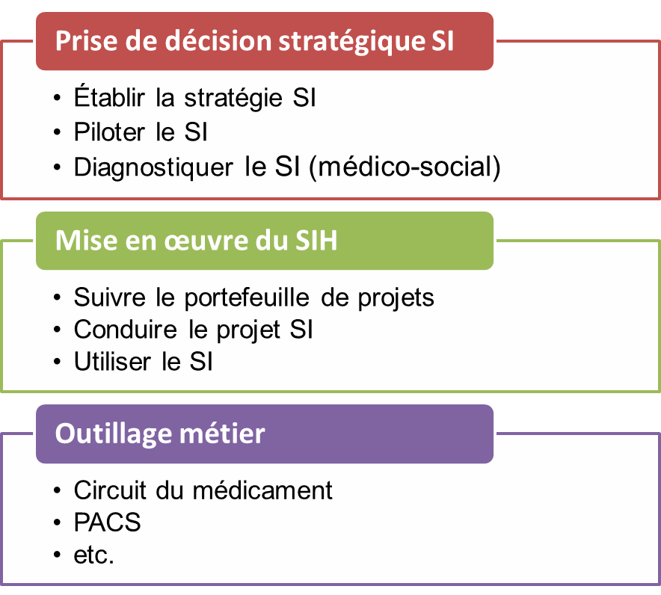
Service d’appui métier par un réseau d’ambassadeurs Pourquoi un réseau de professionnels ?
Appui métier par les ambassadeurs
Constats
Un patrimoine important en SI
Un déploiement limité aux établissements suivis par H2012
Un potentiel d’aide important à l’atteinte des cibles d’usage HN
Un objectif : diffuser les guides et outils au plus grand nombre

Slide 30

Service d’appui métier par un réseau d’ambassadeurs Pourquoi un réseau de professionnels ?
Appui métier par les ambassadeurs
Pourquoi un réseau de professionnel ?
Assurer un accompagnement à grande échelle
Organiser l’échange d’expérience « entre pairs »
Faciliter l’usage des outils pour l’atteinte des cibles d’usage

Slide 31

Service d’appui métier par un réseau d’ambassadeurs Un réseau de professionnels de terrain
Appui métier par les ambassadeurs
Qui sont les ambassadeurs ?
Des professionnels de terrain :
Professionnels : profil chef de projet, médical, soignant, administratif…
Expérimentés : ayant participé au pilotage d’un déploiement SI dans au moins 1 domaine fonctionnel HN
De terrain : en fonction dans un établissement de santé ou dans une structure opérationnelle (GCS, etc.)
Disponibles : environ 10 jours / an de charge (- de 0,05 ETP)

Slide 32

Service d’appui métier par un réseau d’ambassadeurs Un dispositif innovant
Appui métier par les ambassadeurs
Quelle est leur mission ?
Appuyer les établissements de leur région dans le déploiement de leur projet SI :
en faisant connaître les outils ANAP adaptés à leur problématique
en les aidant à la prise en main et à l’appropriation de ces outils
en partageant leur expérience de l’usage de ces outils

Slide 33



Service d’appui métier par un réseau d’ambassadeurs Un réseau de compétences en région
Appui métier par les ambassadeurs
DPI
CdC Type
Cadrage PQP
GPP
Risques

Slide 34
Service d’appui métier par un réseau d’ambassadeurs Un pilotage national et une gestion régionale ou inter-régionale
Appui métier par les ambassadeurs
Pilotage national :
Sélection et contractualisation avec les ambassadeurs
Montée en compétence :
Aide à la prise de fonction à l’ANAP
Appui à la connaissance des productions de l’ANAP et de leur cadre d’utilisation
Séances de partage avec des experts nationaux
Accès privilégié à l’expertise de l’ANAP
Support logistique :
Prise en charge des frais de mission
Mise à disposition de l’outil de suivi de l’activité des ambassadeurs via la plate-forme
Gestion régionale :
Avis en amont sur les candidatures des ambassadeurs
Suivi de l’activité des ambassadeurs :
Recherche de mutualisation des interventions
Visibilité apportée par la Plate-forme de l’ANAP

Slide 35




Service d’appui métier par un réseau d’ambassadeurs Un processus de travail clair
Appui métier par les ambassadeurs
Comment solliciter un ambassadeur ?
1
L’ES sollicite l’ambassadeur via la plate-forme
2
Le CMSI est informé du déplacement via la plate-forme
3
L’ambassadeur apporte son appui à l’ES
4
L’ANAP évalue l’apport de l’ambassadeur

Slide 36


Service d’appui métier par un réseau d’ambassadeurs Différents modes d’intervention adaptés aux besoins des établissements
Appui métier par les ambassadeurs
Quels sont les modes d’intervention de l’ambassadeur ?
En bilatérale avec un ES
En regroupant des demandes proches entre plusieurs ES
Lors de colloques, séminaires, collèges des DSIO, etc.

Slide 37
Service d’appui métier par un réseau d’ambassadeurs Un partenariat gagnant-gagnant
Appui métier par les ambassadeurs
Pourquoi devenir ambassadeur ?
Comme ambassadeur :
Je reçois gratuitement une formation aux outils de l’ANAP
Je suis reconnu au niveau régional
J’apporte l’appui à mes collègues sur ces outils
10 demi-journées par an
Comme directeur de l’ambassadeur :
Je renforce le pilotage de mon SIH
Mon équipe dispose d’un accès privilégié à l’expertise
Les frais sont pris en charge par l’ANAP

Slide 38
Service d’appui métier par un réseau d’ambassadeurs Pour devenir ambassadeur et le rester
Appui métier par les ambassadeurs
1
2
Contractualiser ES-Ambassadeur-ANAP
3
Module de prise de fonction
4
Appuyer les ES demandeurs
Formations aux outils ANAP
Etre professionnel de terrain
Candidature
Comment devenir ambassadeur ?

Slide 39
Service d’appui métier par un réseau d’ambassadeurs Un dispositif mis en œuvre progressivement
Appui métier par les ambassadeurs
Dans quel délai sera mis en place ce réseau d’appui métier ?
Appel candidatures
Appel candidatures
Appel candidatures
Appel candidatures
Sélection
Sélection
Sélection
Sélection
Contrat
Contrat
Contrat
Contrat
Prise de fonction
Prise de fonction
Prise de fonction
Prise de fonction
Réseau des
ambassadeurs
2014
2015
150 ambassadeurs
Montée en compétence : outils ANAP

Slide 40
Appui ponctuel réalisé par l’ANAP
4
Appui ponctuel

Slide 41
Service d’appui ponctuel par l’ANAP
Même processus que sur H12 !
Appui
ponctuel
Projet/établissement en difficulté
Détection CMSI
Sélection DGOS
ANAP
Diagnostic
Intervention
Suivi

Slide 42
Journées nationales d’information Interventions en région
5
Journées d’information

Slide 43

Service d’information via les journées nationales et régionales
Journées d’information
Journées
nationales
Ateliers thématiques
Actualité nationale
Retours d’expérience
Débats
Ateliers thématiques
Invitez
nous !
Journées en région :

Slide 44
Accompagnement ANAP : de Hôpital 2012 à Hôpital Numérique
Dispositif H2012
Dispositif HN
Journées nationales
Journées nationales
Revues régionales
Journées régionales
Informations institutionnelles
Plate forme
Apport méthodo
Outillage
Outillage par les experts
15 experts
DIPISI
Suivi des projets
Diffusion par les ambassadeurs
Appuis ponctuels
Appuis ponctuels
150 ambassadeurs
420 établissements
3000 établissements

Slide 45



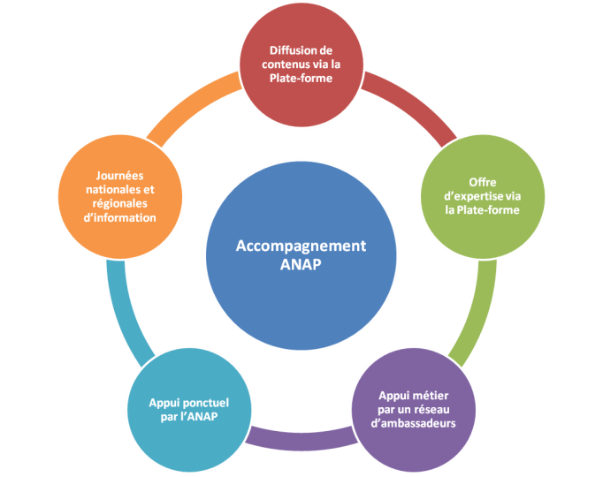

Le « système » : vue d’ensemble
150 ambassadeurs
Elaboration et validation
des contenus
Remontée besoins
Capitalisation H2012
15 experts
Appui des ES
Diffusion de connaissance et d’outils
H
H
H
H
H
H
H
H
H
H
Questions/Réponses aux experts
H
H
H
H
H
H
H
H
H
H
H
H
H
H
H
REX + capitalisation
H
H
H
H
H
Appuis ponctuels
Journées nationales
Journées régionales

Slide 46
Calendrier général

Slide 47
Macro calendrier du projet
Marché
Mise en œuvre
Capi + bilan
Mise en place plate-forme
Lancement
20/06/2013
Formation des ambassadeurs et appui des ambassadeurs sur le terrain
2017
2013
2014
2015
2016
JN
JN
JN
JN
JN
JN
JN
JN
Production de l’outillage par les experts
Bilan du projet
Appuis ponctuels
47

Slide 48
Calendrier du projet : focus 2013
Avril
Mai
Juin
Juil - Août
Sept.
Oct.
Nov.
Dec.
Procédure
Offres
Cadrage
Suivi des prestations
Pilotage
N
COPIL
Plate Forme
Charte graphique
Spécificat° détaillées
COPIL
Développement
Contenu
livraison
Experts
JN
Candida
tures
Contrats
Collège
Outillage
Ambassadeurs
Candidatures
Informat°
DG ARS
JN
Contrats
Structuration gamme productions ANAP
Formations
Cadrage
COPIL
Appuis ponctuels
Appuis ponctuels
Cadrage
Participation à des journées en région
Information
JN
COPIL
JN

Slide 49
Instances du projet
Instance | Composition | Rôle
Comité de Pilotage | DGOS, DSSIS, ASIP, HAS Fédérations Conférences DSIO ARS, GCS, ANAP | Arbitrer, fixer les priorités et les orientations stratégiques du projet
Collège des experts | Experts, ANAP | Choisir et valider les productions
Comité Technique | DGOS, ANAP | Suivre l’avancement du projet Préparer les décisions pour le COPIL
Comités internes ANAP | ANAP | Elaborer l’ingénierie du projet Gérer les formations des ambassadeurs Suivi des prestations (COMOP par lot)

Slide 50


Articulation entre les différents prestataires Enjeu : une organisation claire pour une animation fluide du dispositif
Lot 4 : réalise les outils
Lot 2 : créé des animations
Lot 3 : alimente la PF
Plate forme interactive
Lot 1 : développe la PF
Outils,
Méthodes…
Collège des experts
ANAP : anime
les formations
Lot 3 : rassemble les points durs,
prépare les collèges des experts
Ambassadeurs
Lot 5 : élabore les supports de formation
Lot 3 : appui le pilotage du projet
Notes:
Au total, l’ANAP aidée par des experts SI produira des outils destinés à aider les établissements.
Ces outils seront diffusés par la plateforme et des professionnels locaux pourront vous aider à les utiliser.
Qui sont donc ces experts qui nous aident à faire des outils, comment travailleront-ils, je laisse Paul Tsamo vous en parler, puisque c’est lui qui va animer leur réseau.

Slide 51
Articulation entre les différents prestataires Interdépendances
Rôle de -> Vis-à-vis de I v | Lot 1 NODEVO | Lot 2 GFI | Lot 3 COLOMBUS | Lot 4 SANEXIS DELOITTE COLOMBUS | Lot 5 DELOITTE
Lot 1* NODEVO |  | Compatibilité technique | Spécifications fonctionnelles Alimentation | Exigences outils | NA
Lot 2** GFI | Contraintes techniques |  | NA | NA | Participation à la définition
Lot 3 COLOMBUS | Reporting | Reporting |  | Reporting | Reporting
Lot 4 SAN. DEL. COL. | Module Formulaires | NA | Collège des experts Cadrage appuis ponctuels |  | NA
Lot 5*** DELOITTE | NA | NA | NA | NA
* La charte graphique sera élaborée par le prestataire communication de l’ANAP
** La définition du module type se fera en lien avec le prestataire communication de l’ANAP
*** La formation des anapiens à l’animation des modules sera portée par le prestataire formation de l’ANAP (TISSOT)

Slide 52
Vos contacts
Sur le projet « Accompagnement Hôpital Numérique » :
Philippe MANET – 01 57 27 11 61 – philippe.manet@anap.fr
Paul TSAMO – 01 57 27 12 49 – paul.tsamo@anap.fr
Benjamin LEMOINE – 01 57 27 12 16 – benjamin.lemoine@anap.fr
Xavier LIU – 01 57 27 12 04 – xavier.liu@anap.fr
Sur le programme « Optimisation de l’usage des SI dans les établissements sanitaires et médico-sociaux » :
Didier ALAIN – 01 57 27 12 28 – didier.alain@anap.fr
Directeur Associé référent
Christian BEREHOUC – 01 57 27 11 68 – christian.berehouc@anap.fr

